Slide 1
גיבוש תשתית עובדתית לבקשה לאישור תובענה ייצוגית
ארגז הכלים של בא כוח התובע המייצג
לפני (ואחרי) הגשת בקשת האישור
עו"ד נדב מיארה, גיל רון קינן ושות'
3 ביולי 2019

Slide 2
הצורך בהעמדת תשתית עובדתית
ביסוס העילה – היסודות העובדתיים של עילת התביעה האישית
הוכחת קיומה של קבוצה שנפגעה בדרך דומה – האם קיימת תופעה / שיטת פעולה / מדיניות?
אומדן גודל הקבוצה והיקף הנזק לחברי הקבוצה

Slide 3
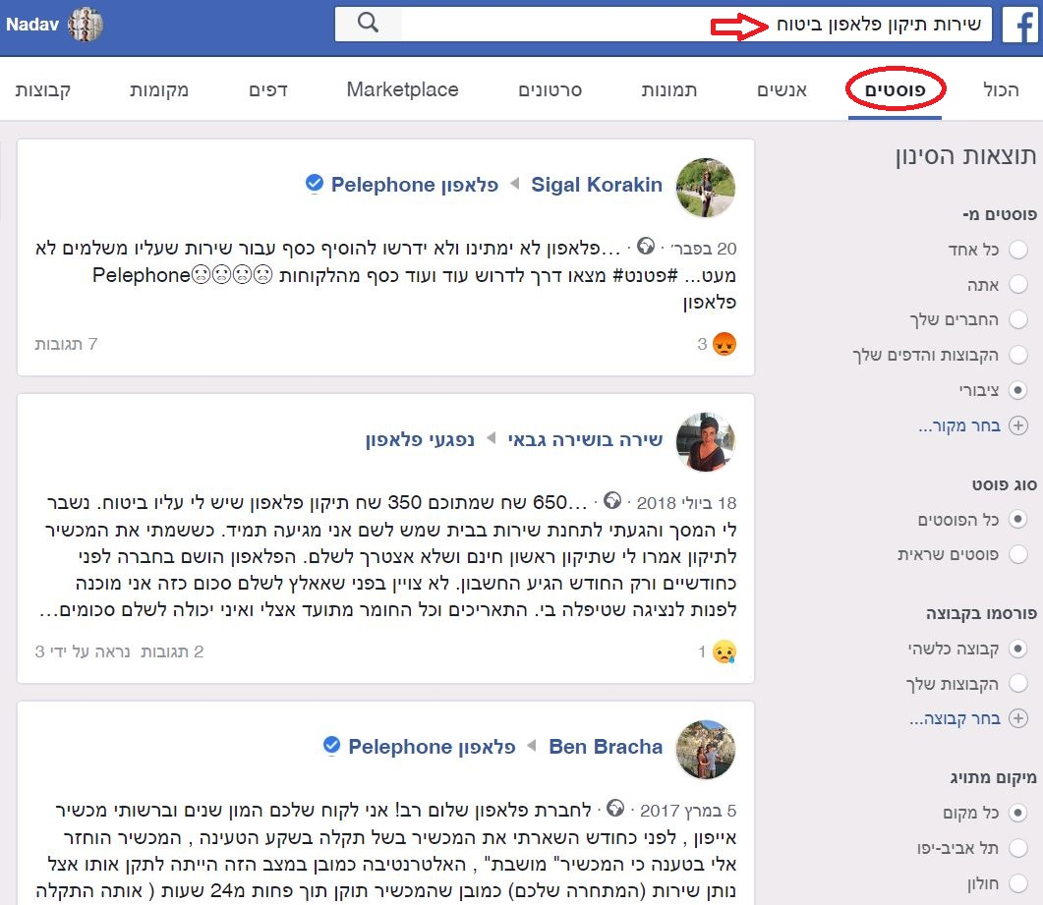
איך נאתר נפגעים נוספים?
חיפוש ברשתות חברתיות
איתור כתבות בתקשורת
בקשות לפי חוק חופש המידע:
למשיב (כאשר החוק חל עליו – סעיף 2 לחוק)
לגופים צרכניים: המועצה לצרכנות והרשות להגנת הצרכן
לרגולטור הרלוונטי
מאגר התשובות לבקשות באתר חופש המידע הממשלתי
איתור תביעות קודמות נגד המשיב באותו נושא (ייצוגיים או אישיים) + הגשת בקשת עיון במידת הצורך

Slide 4
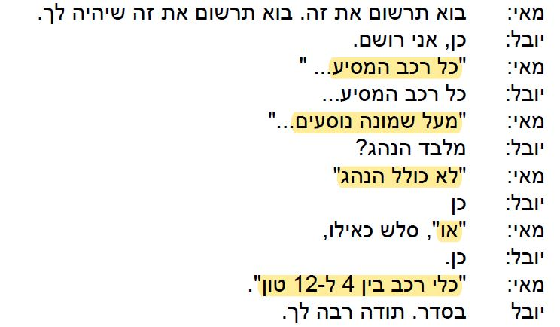
דרכים נוספות להוכחת תופעה ושלילת טענת הטעות הנקודתית:
גדכדגכגדגדכ
ת"צ (מחוזי חיפה) 46931-07-17
דנינו נ' קבוצת כרמלטון בע"מ
הקלטה של נציגי שירות

Slide 5
דרכים נוספות להוכחת תופעה ושלילת טענת הטעות הנקודתית
הקלטה של נציגי שירות
במוצרים שנמכרים ברחבי העולם – איתור ראיות להליכים ייצוגיים / מינהליים במדינות אחרות
פנייה מוקדמת למשיב – מאפשרת שלילה של טענת הטעות הנקודתית
סקרים וחוות דעת סטטיסטיות

Slide 6
ומה אם לא הצלחנו לאתר מקרים נוספים, אבל להערכתנו למשיב יש מידע שיסייע בהוכחת התופעה?
ת"צ (מחוזי ת"א) 15706-03-15
אנגור נ' טיב טעם רשתות בע"מ
רצוי לא להגיע למצב הזה.
גילוי מסמכים לאחר הגשת בקשת האישור – נהלים, מדגם מייצג של מקרים
"לדברי נקים השיטה היא '...שקודם כול אתה צריך לפרוס את כל השילוט, ולאחריו לעשות את הביצוע של המחשב' (עמ' 50, שורות 12–13)"

Slide 7
תיקים שבהם הוכחת העילה האישית שלובה בהוכחת קיומה של קבוצה
שתי בקשות אישור בעילה של הפליה, בשיתוף הקליניקה לתובענות ייצוגיות בפקולטה למשפטים של אוניברסיטת תל אביב.

Slide 8
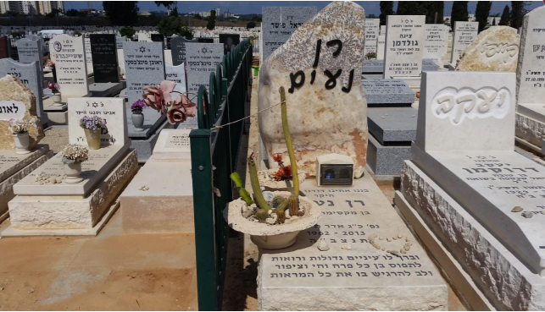
ת"צ (מחוזי מרכז) 40693-11-16 אברוקין נ' חברה קדישא (גחש"א) פתח תקוה

Slide 9
ת"צ (מחוזי מרכז) 40693-11-16 אברוקין נ' חברה קדישא (גחש"א) פתח תקוה
טענת חברה קדישא לפני הגשת בקשת האישור: אנחנו מפרידים בין מצבות עם תמונות למצבות בלי תמונות, בלי קשר למוצא הנפטרים.
עבודת שטח: סטודנטים ביקרו בבתי העלמין ומיפו למעלה מאלפיים מצבות בחלקות הנפרדות.
שתי מטרות:
להוכיח שבחלקות הנפרדות אכן קבורים יוצאי חבר העמים
לשלול את הטענה שהמשותף למצבות בחלקות הנפרדות הוא התמונות על המצבות

Slide 10
ת"צ (מחוזי מרכז) 40693-11-16 אברוקין נ' חברה קדישא (גחש"א) פתח תקוה
בנוסף, נמצא שרק על 10% מהמצבות יש תמונה של הנפטר
התוצאה: נקודת המוצא של הדיון בבקשת האישור – אין מחלוקת שחברה קדישא הקצתה חלקות נפרדות ליוצאי חבר העמים. הדיון עסק בהסברים של חברה קדישא להפרדה.

Slide 11
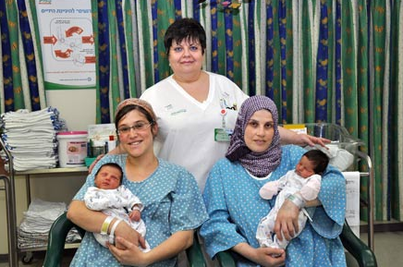
ת"צ (מחוזי ירושלים) 37161-05-18 נאסר רבאח נ' הסתדרות מדיצינית הדסה
המטרה - הוכחת מדיניות של הפרדה יזומה.

Slide 12
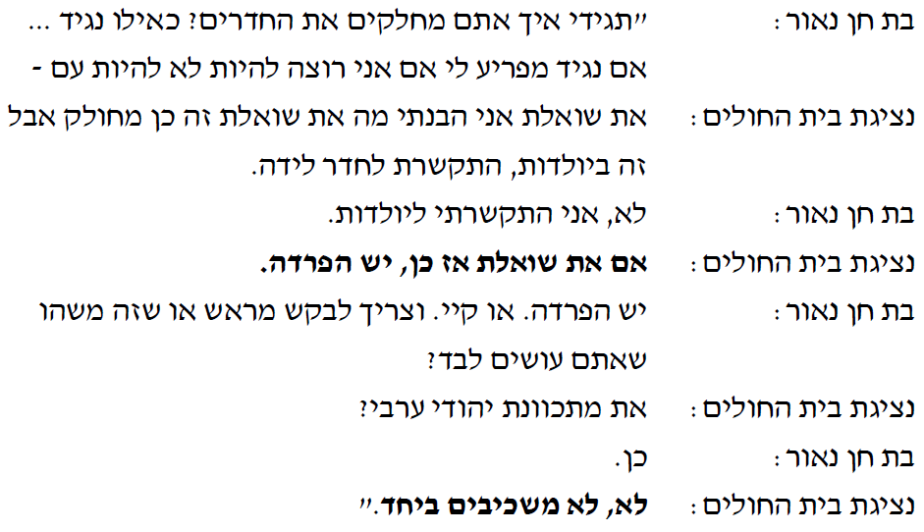
ת"צ (מחוזי ירושלים) 37161-05-18 נאסר רבאח נ' הסתדרות מדיצינית הדסה
אמצעי ההוכחה:
עדויות של ארבע המבקשות
הקלטת שיחות טלפון עם הצוותים הרפואיים במחלקות
עבודת שטח: ביקורים של תחקירנית במחלקות
חוות דעת סטטיסטית – הוכחת הפרדה עודפת

Slide 13
ת"צ (מחוזי ירושלים) 37161-05-18 נאסר רבאח נ' הסתדרות מדיצינית הדסה
התוצאה: נקודת המוצא של הדיון בבקשת האישור – אין מחלוקת בדבר קיומה של הפרדה במחלקות, נותרה רק הטענה שההפרדה אינה יזומה, אלא מבוצעת על בסיס בקשות בלבד.

Slide 14
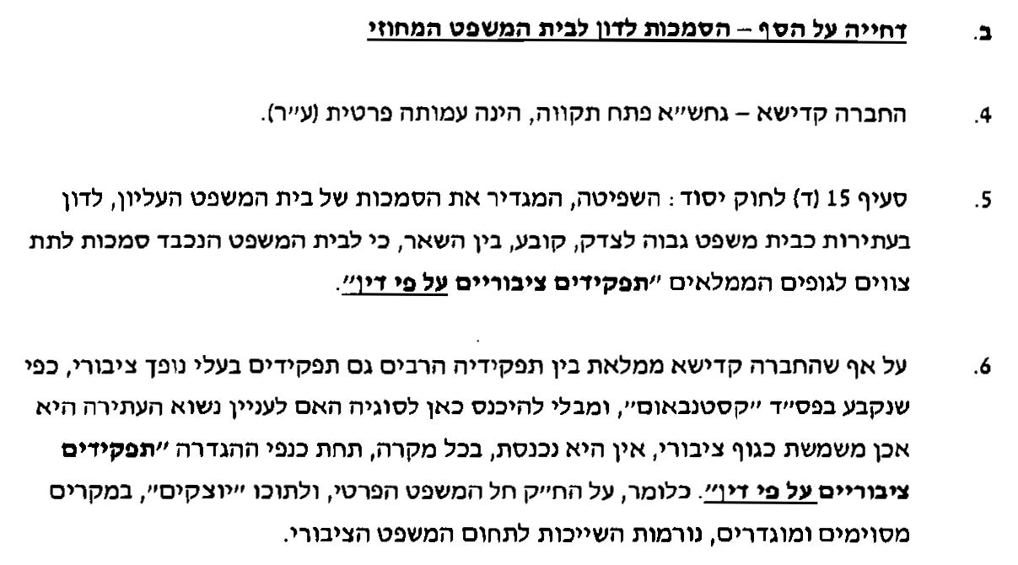
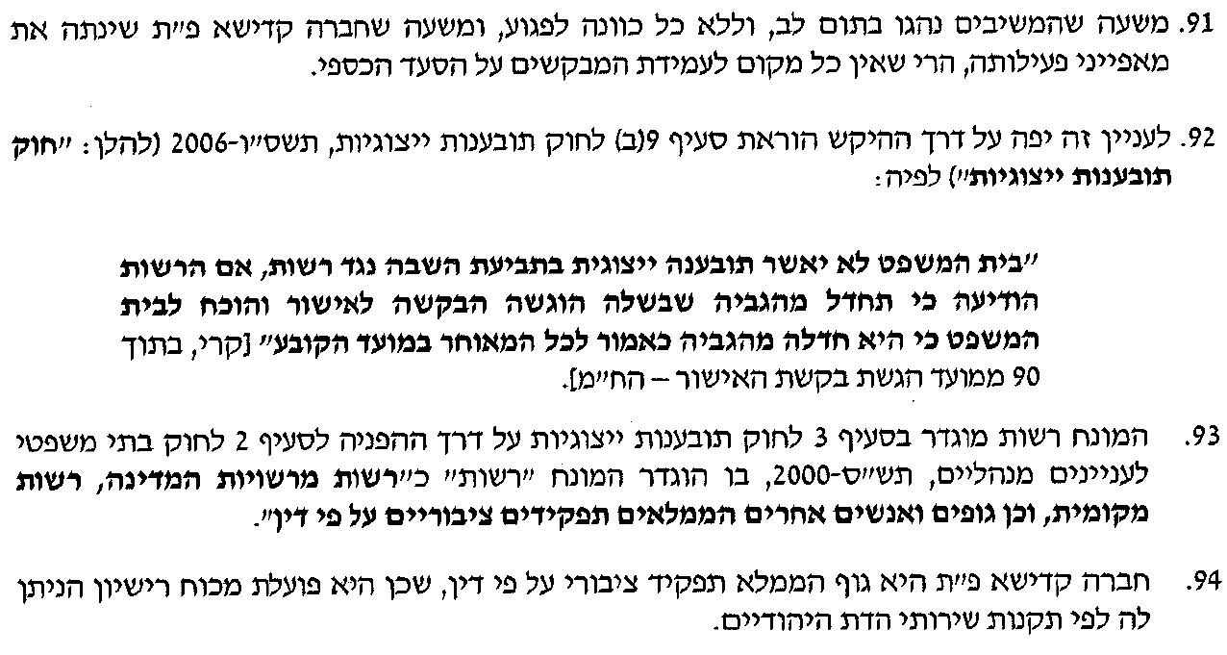
שני טיפים לסיום
תמיד כדאי לחפש הליכים קודמים שהמשיב ניהל בנושאים קרובים.
12 שנים לפני כן...

Slide 15
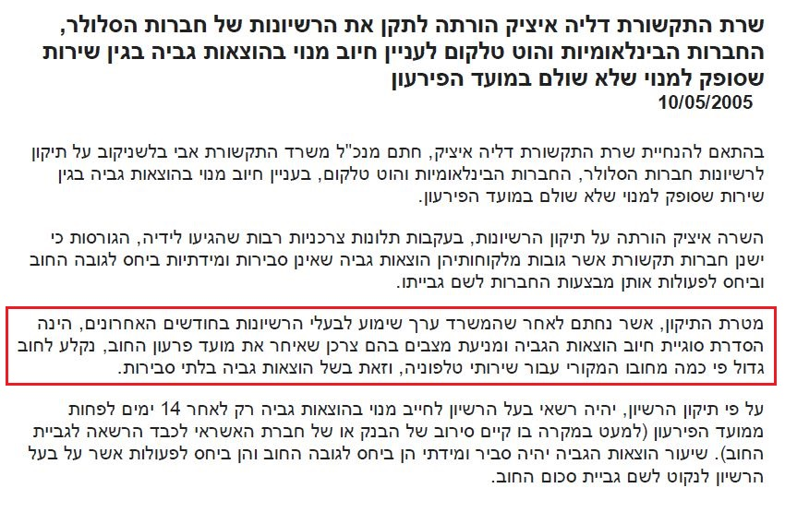
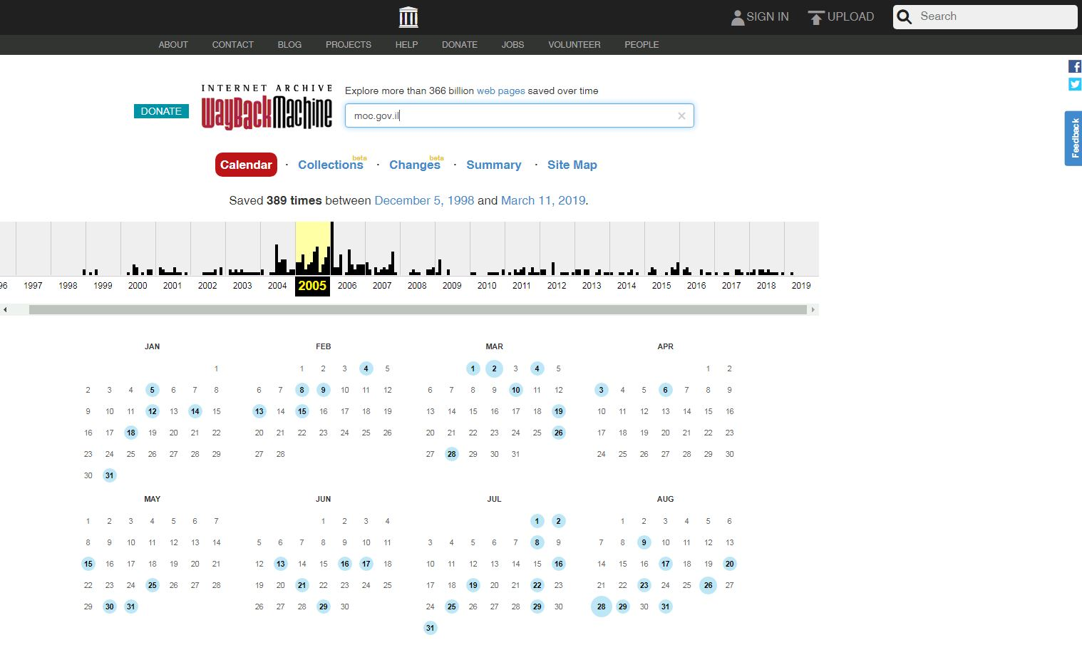
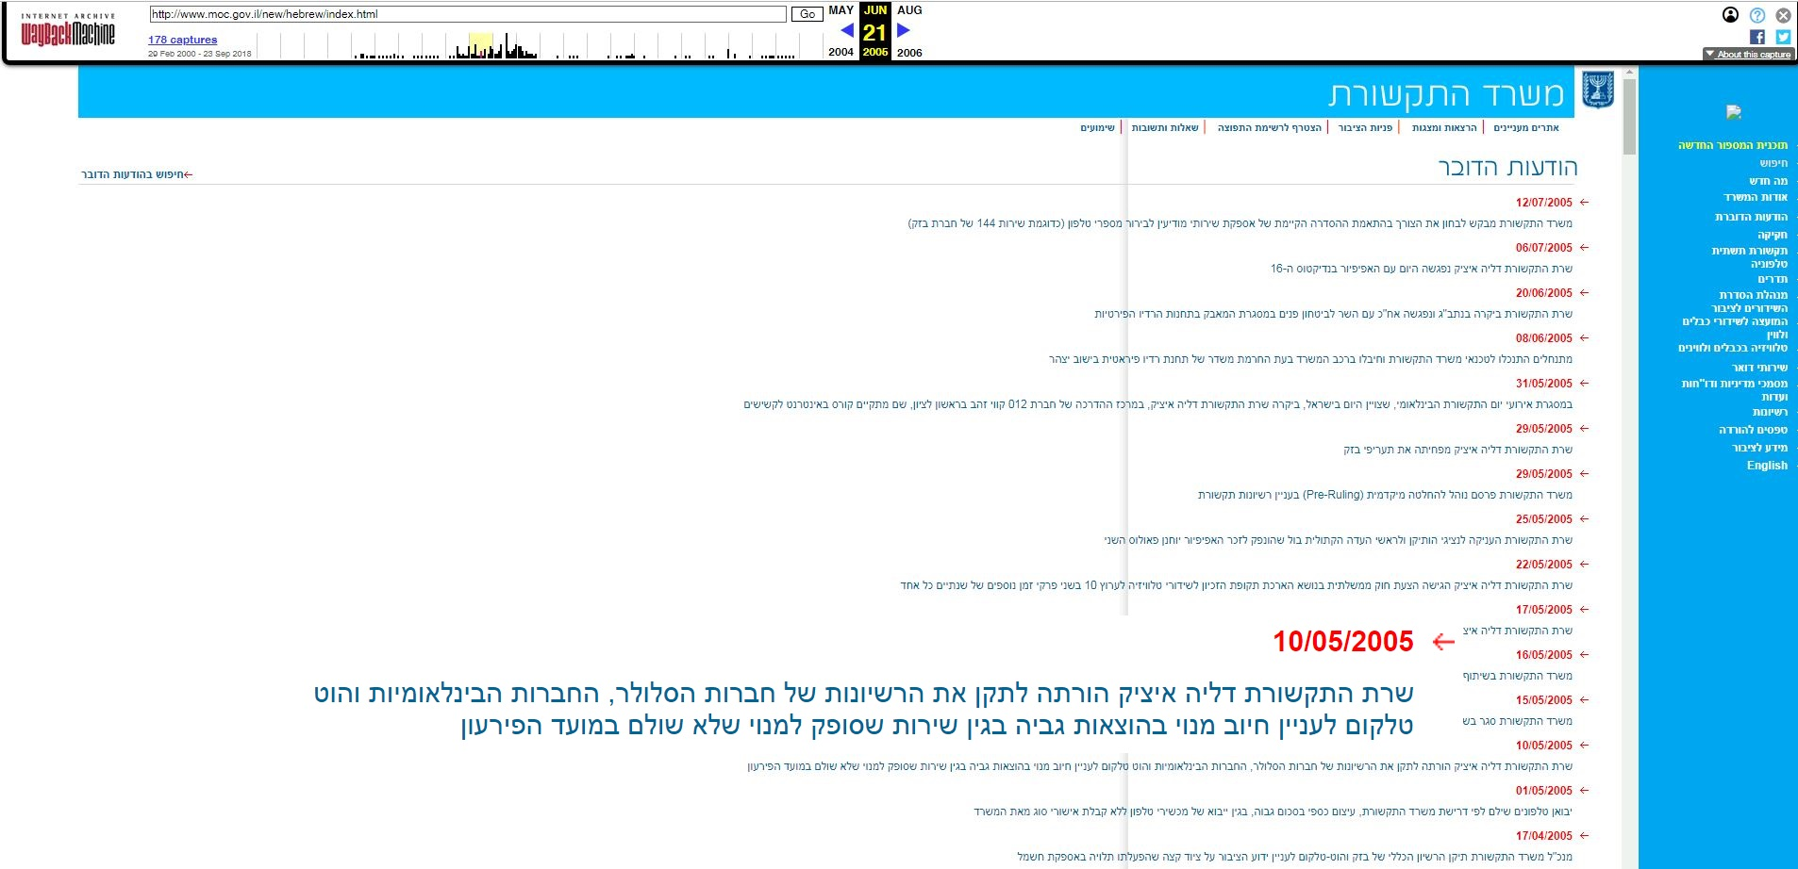
שני טיפים לסיום
תמיד כדאי לחפש הליכים קודמים שהמשיב ניהל בנושאים קרובים.
לפעמים כדאי לנסוע אחורה בזמן - Archive.org
ת"צ (מחוזי מרכז) 19619-06-15 דנינו נ' 013 נטוויז'ן בע"מ
שיעור הוצאות הגבייה "יהיה סביר ויהיה מידתי ביחס לגובה החוב ולפעולות אשר על בעל הרשיון לנקוט לשם גביית סכום החוב כאמור"

Slide 16
תודה על ההקשבה.

